Slide 1

STARTUP FOR SMALL AND MIDDLE BUSINESS SEGMENT
PARMAN NATAATMADJA – CEO

Slide 2


INDONESIA
253 MILLION
POPULATION
1
1. From BPS 2015
Notes:
Jumlah penduduk Indonesia mencapai 253 juta jiwa

Slide 3

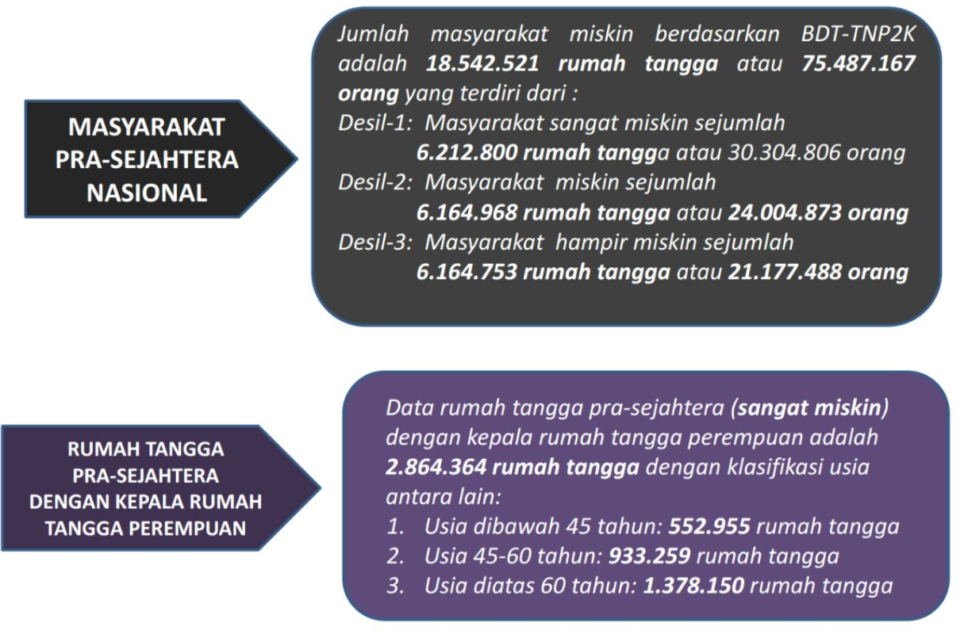
POVERTY
1. From BDT-TNP2K
Notes:
75 juta orang hidup dalam kemiskinan, dengan 2 juta kepala rumah tangga perempuan dengan status sangat miskin

Slide 4
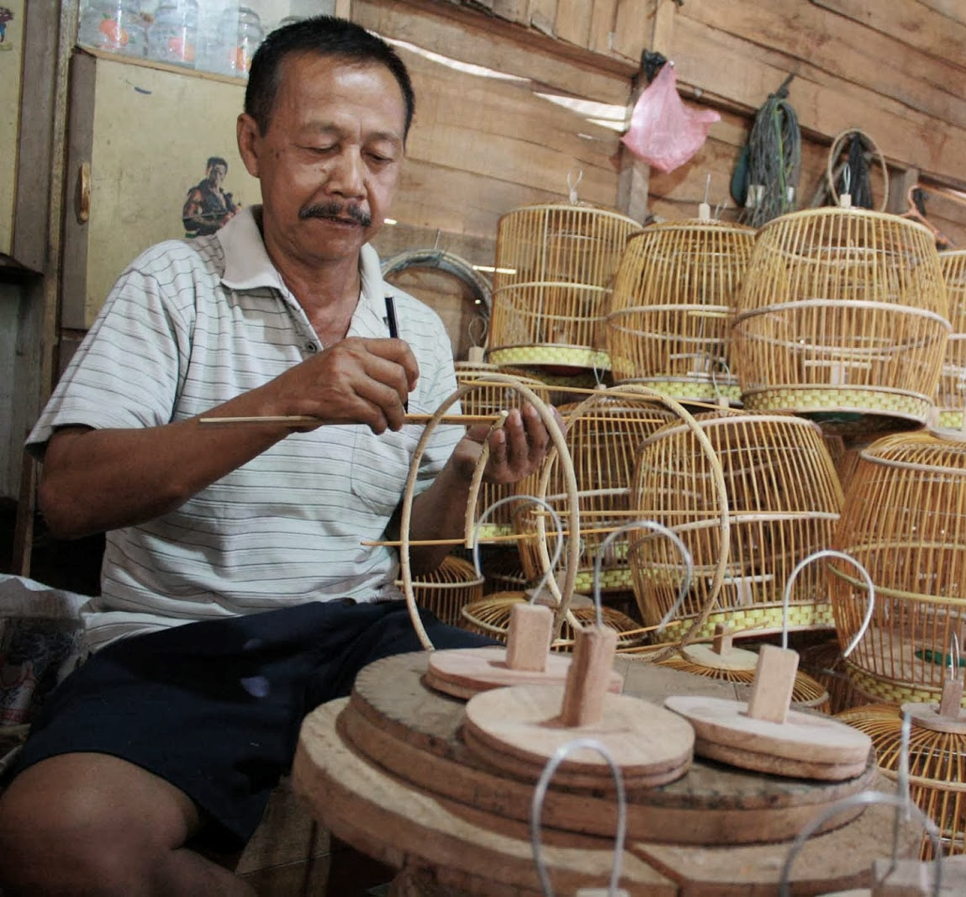
58 MILLION
SME’s in 2015
1
1. Kementerian Koperasi dan UMKM
Notes:
Sedangkan orang yang hidup dalam usaha UKM berkisar di 58 juta jiwa, hal ini merupakan anomali dari banyaknya jumlah penduduk tidak sebanding dengan jumlah rakyat miskin dan pelaku usaha kecil menengah.
Mengapa sulit bertumbuh adanya usaha kecil menengah di Indonesia?

Slide 5

90 %
1
FAILURE RATE
1. Forbes
Notes:
90% adalah persentase kegagalan dari bisnis yang mulai dirintis. Artinya hanya 1 usaha yang berhasil bertahan dari 10 usaha baru yang didirikan. Angka ini cukup memprihatinkan karena sebagian besar mati ketika sedang dalam tahap mencoba membangun.

Slide 6

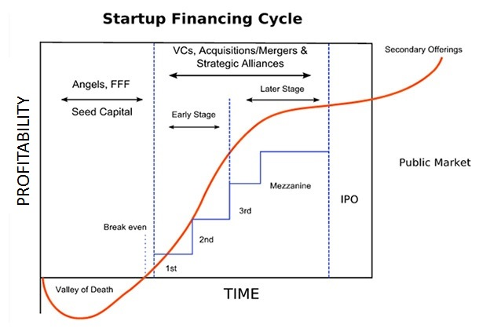
Critical Phase
Need Guidance
Improving All Aspects
Notes:
Dapat kita lihat bahwa fase kritikal ketika memulai bisnis adalah tahap Valley of death dan fase 1.
Kekurangan bimbingan dan pengetahuan memberi kontribusi terbesar, sehingga dibutuhkan perbaikan dalam seluruh aspek terutama dalam tahap inkubasi.

Slide 7



PNM CURRENT
CLIENT SEGMENT
TARGET SEGMENT
Notes:
PNM memiliki dua lini bisnis yang bermain pada tahapan inkubasi ini.
Mekaar yang berorientasi dalam level valley of death, sehingga berfokus kepada menumbuhkan kemauan untuk berusaha
Ulamm yang berorientasi kepada usaha yang sedang berkembang, serta memberi support pada para nasabah agar dapat mengembangkan usaha mereka untuk naik tingkat menjadi yang lebih baik

Slide 8
SHIFTING
CLIENT SEGMENT
TARGET SEGMENT
Notes:
Dapat kita lihat bahwa target dari PNM adalah mencoba meningkatkan status usaha nasabah agar naik tingkatannya.
Mekaar bergerak kedalam fase usaha bertumbuh, dan Ulamm memasuki fase pertumbuhan dan perkembangan bisnis.
Target PNM adalah mendorong usaha startup agar mencapai setinggi tingginya pertumbuhan dengan menggunakan program capacity building.

Slide 9



Financing
For
Poor & Economic Active
Woman
CAPACITY
Financing
For
Small Medium Enterprise
BUILDING
BANKABLE
UKM
Notes:
Target PNM dalam line bisnis yang dimiliki adalah memberikan mereka peningkatan kemampuan dan perkembangan usaha yang dijalankan.
Adapun untuk mendukung hal tersebut PNM memberikan program capacity building untuk mendukung peningkatan kemampuan dari usaha yang ada, dengan target akhir adalah mendorong UKM yang tidak bankable menjadi bankabale dimata perbankan

Slide 10
UNIQUE TRAINING PROGRAM
(DEPEND ON THE BUSINESS SEGMENT)
CAPACITY
BUILDING
Modal
Finansial
Modal
Sosial
Modal
Intelektual
Usaha Mikro, Kecil, dan Menengah (UMKM)
TRAINING
GUIDANCE
STUDY
Notes:
Dalam memberikan pelatihan capacity building PNM memberikan program pelatihan yang unik berdasarkan segment bisnisnya.
3 pilar yang diberikan oleh PNM dalam capacity building adalah:
Modal Finansial untuk usaha
2. Modal Intelektual untuk kemampuan dalam menjalankan usaha
3. Modal social agar para pelaku usaha berani untuk menjalankan usaha mereka.
Selain itu dalam program capacity building tersebut PNM memberikan Pelatihan, Bimbingan, dan pembelajaran agar Para pelaku usaha dapat mengembangkan usaha mereka

Slide 11
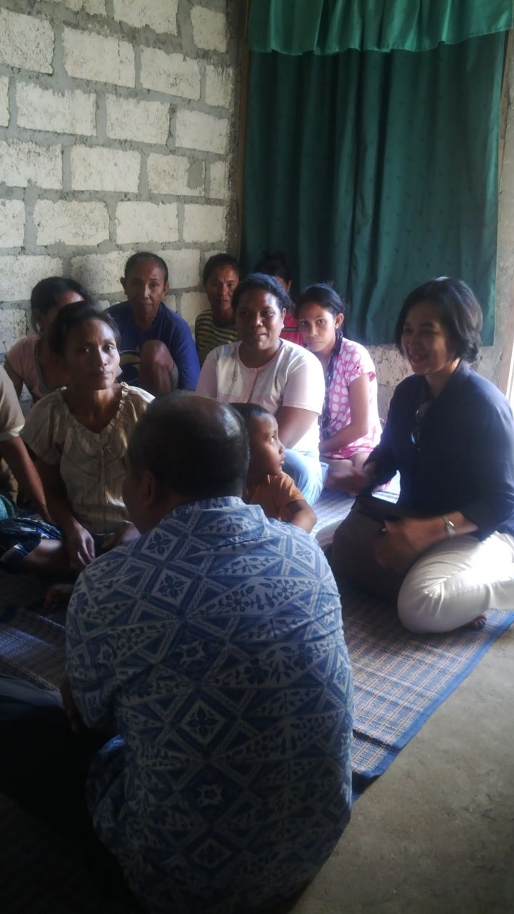
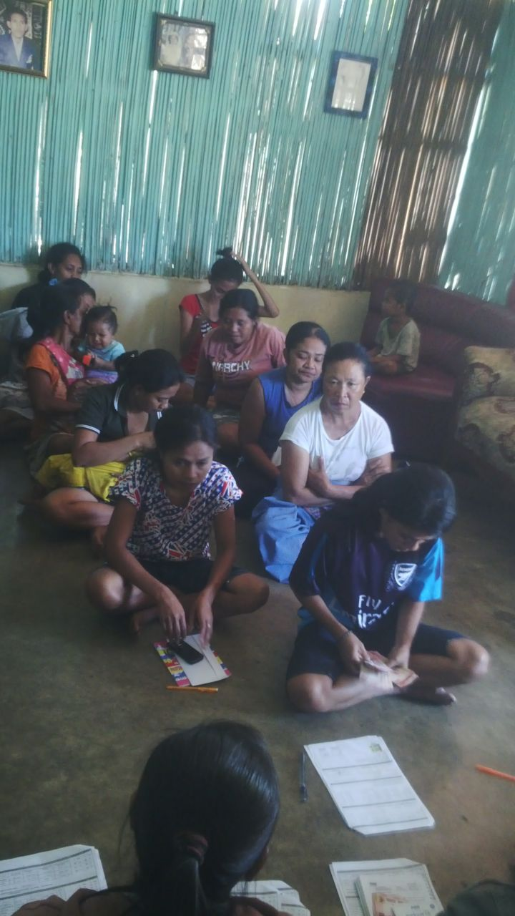
MEKAAR TRAINING PROGRAM
1.BUILD MENTALITY
2.BUILD DISCIPLINE
Notes:
Dalam Program Mekaar hal utama yang dibina adalah membangung Mental untuk mau berusaha, kemudian membentuk disiplin agar para pelaku mau disiplin dalam menjalankan usaha mereka

Slide 12
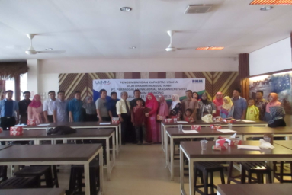

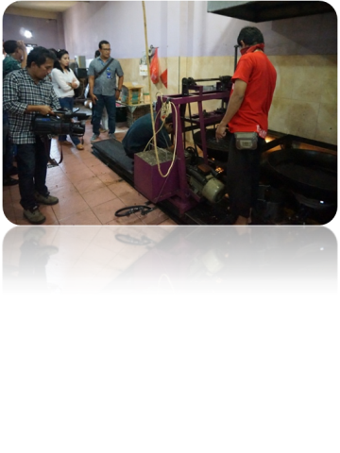

ULaMM TRAINING PROGRAM
1.DEVELOPING SKILL
2.IMPROVE PROCESS
3.OPEN NEW IDEA
4. FOLLOW TECHNOLOGY
Notes:
Sedangkan dalam program pelatihan ULaMM focus dari pelatihan adalah:
Pengembangan Skill
Perbaikan Proses kerja
Membuka ide ide baru
Mengikuti perkembangan teknologi

Slide 13
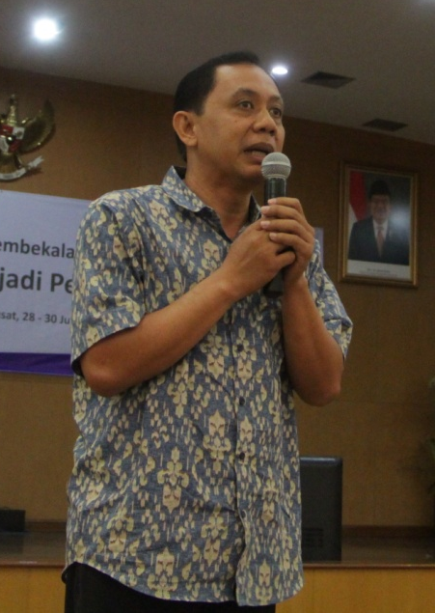
SUCCESS STORY
HARTONO
Joining PNM from 2011
MAIN BUSINESS : Cassava Chips
Key Milestone :
Joining PNM Capacity Building Program in 2011
Joining PNM Study in 2012, 2014, 2015, 2016
Receive Award from Local Government
Receive BSN Certificate
Build New Factory
Notes:
Berikut adalah kisah sukses dari salah satu debitur PNM yang bernama Hartono

Slide 14
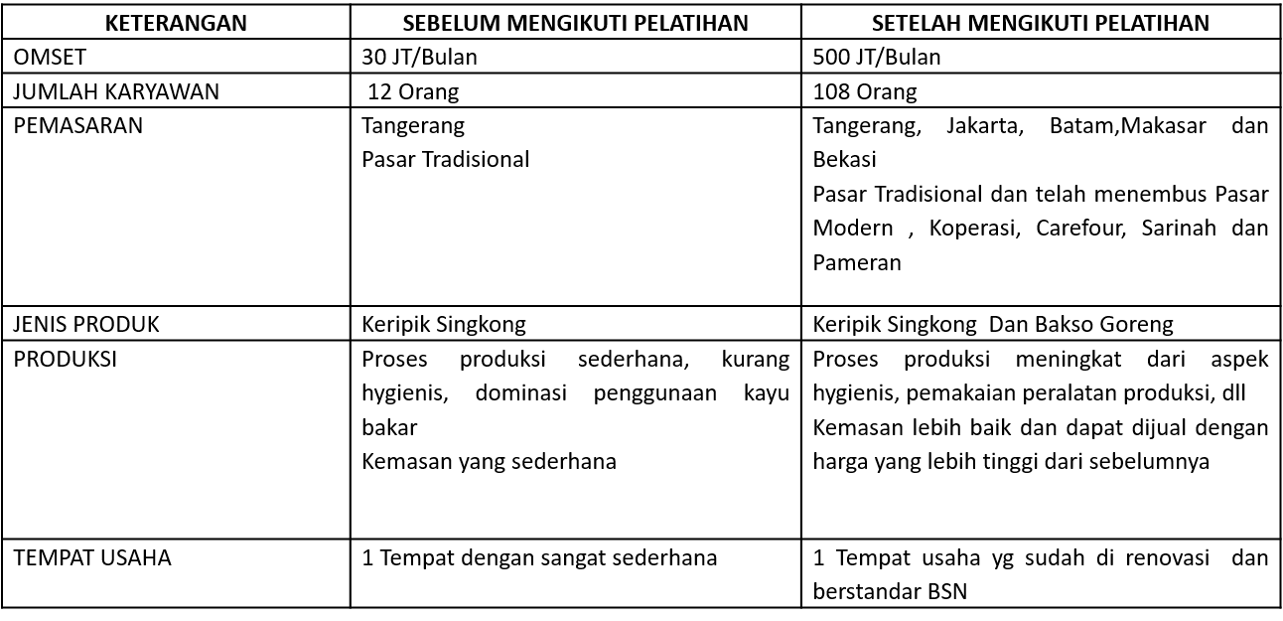
Pre and Post Result
Notes:
Tabel perbandingan sebelum mengikuti program pelatihan dan sesudah pelatihan

Slide 15
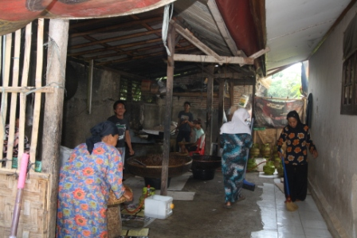
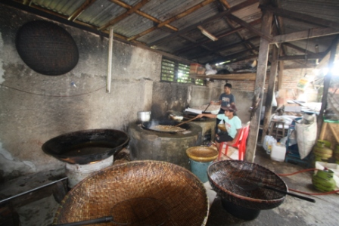
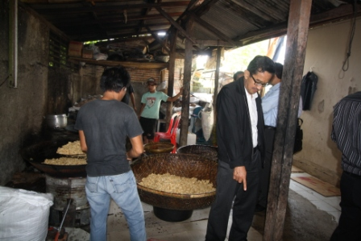
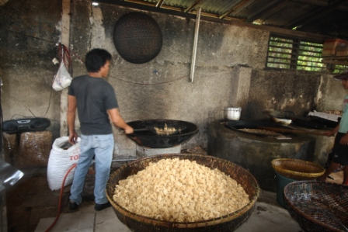
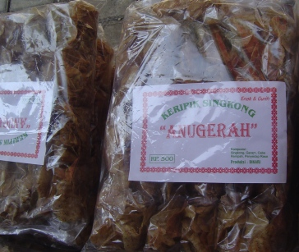
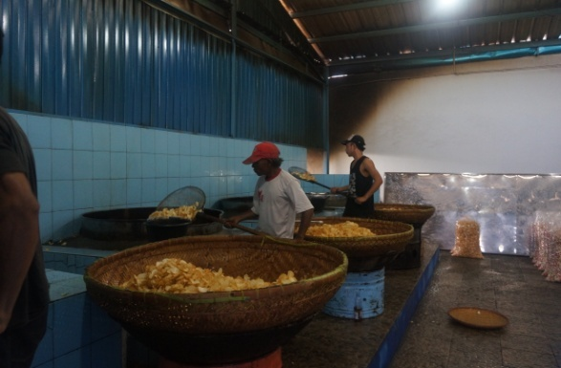
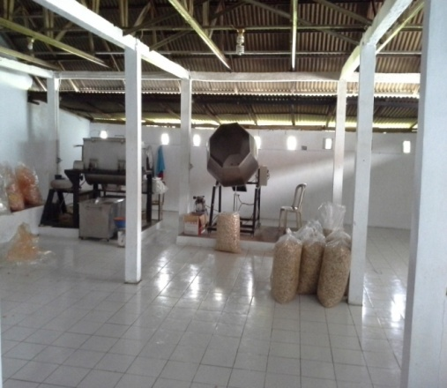
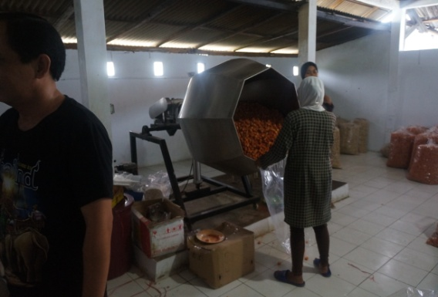
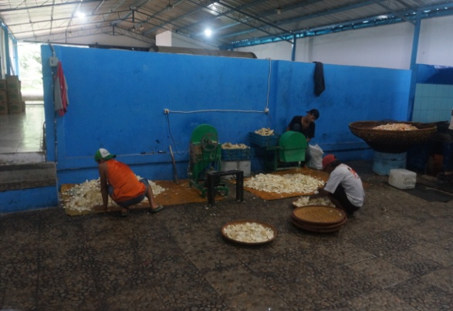
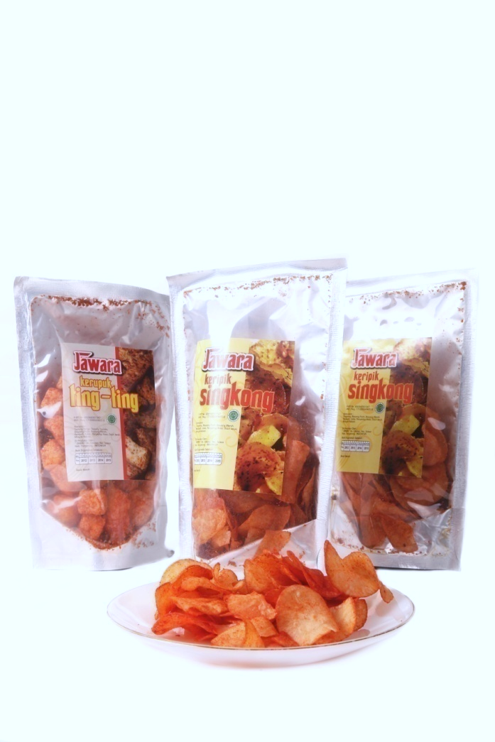
2010
2016
Notes:
Dapat dilihat perubahan yang terjadi setelah mengikuti program capacity building milik PNM

Slide 16



PNM FUTURE ROADMAP
FINANCING
PNM CAPACITY BUILDING PROGRAM
PNM TRADING HOUSE
ONE STOP SERVICE
DIGITAL PLATFORM
EXPORT
MODERN MARKET
SOFT SKILL
HARD SKILL
TECHNOLOGY LITERACY
NEW POINT OF VIEW
Notes:
Dalam perjalanannya, PNM bergerak dari yang awalnya memberikan pembiayaan menjadi Pembiayaan plus Pelatihan Capacity Building yang difokuskan agar para pelaku usaha mempersiapkan diri mereka untu kbergerak kedepan, yaitu PNM Trading House yang dimana akan menjadi one stop service bagi UKM dan juga membuka jaringan pasar yang selebar lebarnya dengan mengikuti perkembangan teknologi yang ada yaitu digital platform / marketplace, tanpa juga meninggalkan pasar konvensional seperti target eksport dan juga pasar modern

Slide 17
THANK YOU

